Slide 1
第一节
文化大变革的滥觞
文艺复兴与宗教改革
（上）

Slide 2
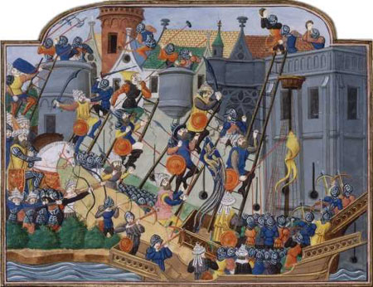
关于文艺复兴的传统观点
1453年君士坦丁堡陷落
－－＞希腊文化向西欧天主教社会流归
－－＞文化上落后的西欧对古典文化的全面模仿
－－＞文艺复兴
土耳其军进攻君士坦丁堡
Notes:
小资料：拜占庭（希腊人的殖民城市）－－＞君士坦丁堡（330年罗马皇帝君士坦丁在此设新都并改名，395年罗马帝国分裂，成为东罗马首都）－－＞伊斯坦布尔（1453年陷落后得此名，意为“伊斯兰的城市；1930年，土耳其共和国正式将其命名如此）

Slide 3
关于文艺复兴的其它观点
伏尔泰：文艺复兴是意大利人的天才创造
布克哈特：古典复兴与意大利人天才的结合
哈斯金斯：文艺复兴并未带来剧烈变化
丹尼斯•海：古典复兴对意大利繁荣并不具重大意义
布林顿：文艺复兴是中世纪与近代文化的“过渡”

Slide 4
文艺复兴主要是意大利的运动
地区 主要在意大利
意大利的特点 自由散漫 道德政治混乱 现世个人主义
负面影响 北欧人认为意大利人是“魔鬼的化身”
正面影响 自由与现世享乐突破了教会的虚伪道德

Slide 5
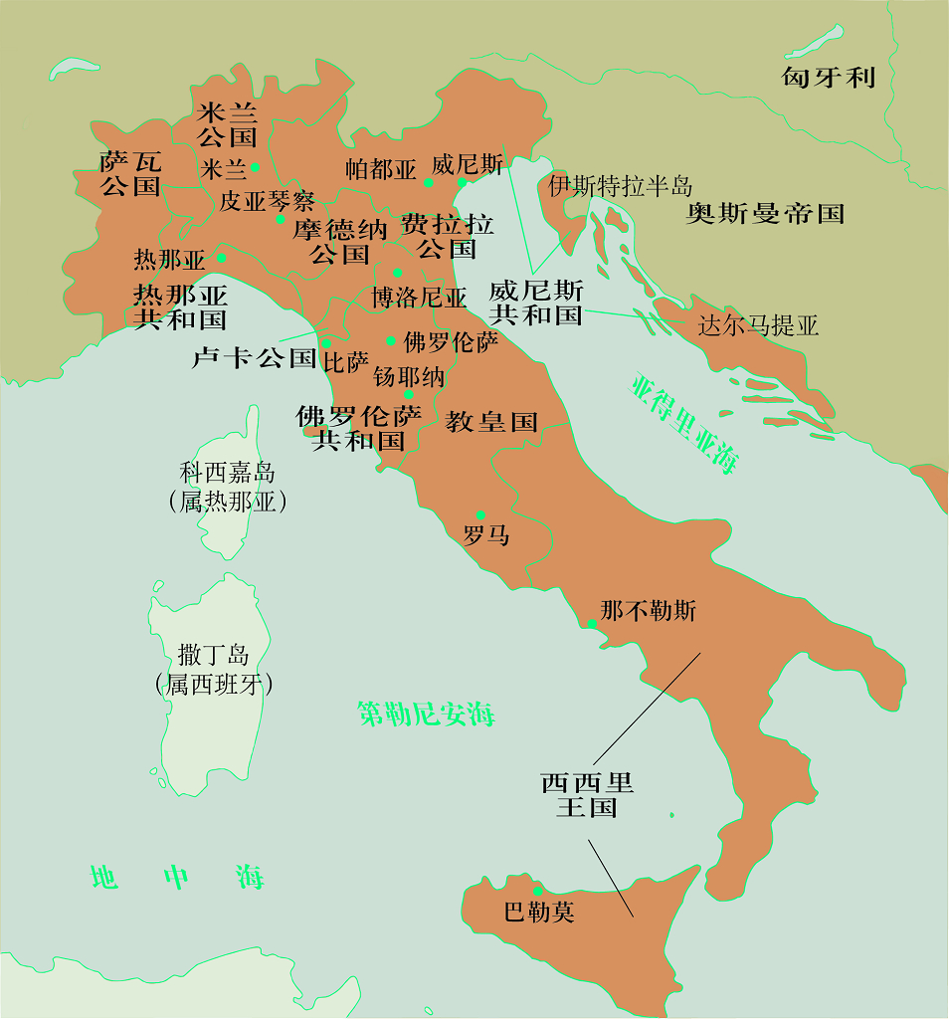
文艺复兴时期四分五裂的意大利

Slide 6
文艺复兴主要是文艺和感性运动
代表人物基本上都在文艺领域
但丁、彼特拉克、薄伽丘、达芬奇等
代表性成就基本上都是文艺成就
神曲、歌集、十日谈、蒙娜丽莎等
文艺复兴的文化呈现出艳丽的感性色彩
14-16世纪还是迷信的时代，只不过迷信的对象换成了古希腊罗马，以人的感性解放为实质

Slide 7
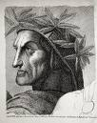
中世纪的最后一个诗人，同时又是新时代的最初一个诗人：但丁

Slide 8
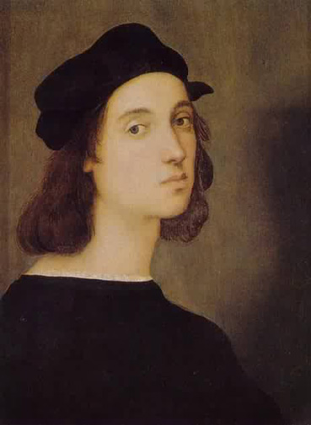
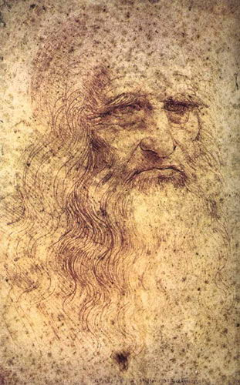

文艺复兴三杰
拉斐尔
达•芬奇
米开朗基罗

Slide 9
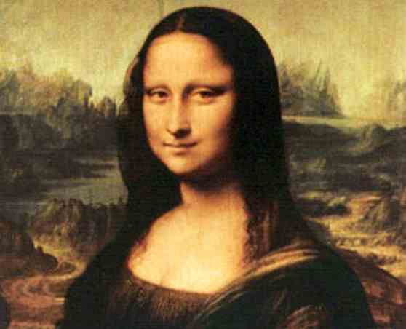
达•芬奇代表作：蒙娜丽莎

Slide 10
人文主义
人文主义的产生
1、以西塞罗和维吉尔为代表的古典语言的复兴
2、从事人文学的研究者成为最初的人文主义者
人文主义者以感性原则取舍古典文化
1、重视对古代作家作品的收集、编纂和考证（如彼特拉克、罗伦佐•瓦拉）
2、重文学与艺术，轻科学和哲学（如彼特拉克、布鲁尼、薄伽丘等）
3、重内容但更重形式（如彼特拉克的十四行诗）
人文主义的理论基础是伊壁鸠鲁的快乐主义
人文主义并不想从根本上否定基督教信仰
人文主义在意大利以外地区从复兴古典文化变成复兴民族语文

Slide 11
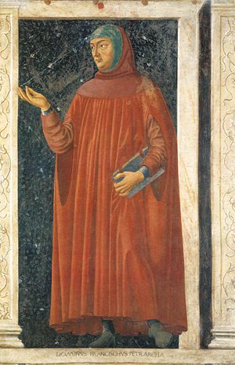
彼特拉克被称为
“人文主义之父“
Notes:
“我是人，人所具有的我无不具有”，这句罗马名言经常被人文主义者引用，其中最有名的就是彼特拉克

Slide 12
彼特拉克：此刻万籁俱寂
此刻万籁俱寂，风儿平息，
野兽和鸟儿都沉沉入睡。
点点星光的夜幕低垂，
海洋静静躺着，没有一丝痕迹。
我观望，思索，燃烧，哭泣，
毁了我的人经常在我面前，给我甜蜜的伤悲；
战斗是我的本分，我又愤怒，又心碎，
只有想到她，心里才获得少许慰藉。
我只是从一个清冽而富有生气的源泉
汲取养分，而生活又苦涩，又甜蜜，
只有一只纤手才能医治我，深入我的心房。
我受苦受难，也无法到达彼岸；
每天我死亡一千次，也诞生一千次，
我离幸福的路程还很漫长。
（钱鸿嘉译）

Slide 13
人文主义的理论基础
是伊壁鸠鲁的快乐主义
人文主义造成的转变：
满足自然欲望和追求感官享乐从教士们偷偷摸摸的行为变成所有人理直气壮的行为
例证：
薄伽丘《十日谈》中对物质与性爱的歌颂
拉斐尔《西斯廷圣母》对女性美的描绘
卡斯提利昂《弄臣》对世俗事物的赞美
影响： 告别虚伪，享受世俗，怂恿放荡

Slide 14
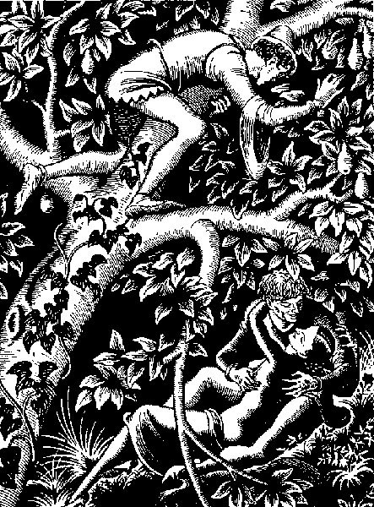
薄伽丘《十日谈》插图

Slide 15
人文主义者并不想
从根本上否定基督教信仰
人文主义者以人情味来破除禁欲主义的虚伪符咒
人文主义者并不想触动基督教的组织和信仰
一些教皇和主教也接受了人文主义者的作品

Slide 16
人文主义：
从复兴古代经典到复兴民族语文
意大利人文主义思潮得到了当地显贵家族支持，是一场富丽豪华的文化运动
这场运动使欧洲第一次被鲜明地分成有教养的与没有教养的人群，即阿尔卑斯山南的拉丁世界与山北的日耳曼世界
在富庶的意大利之外，复兴古典文化转变成复兴民族语文的运动

Slide 17
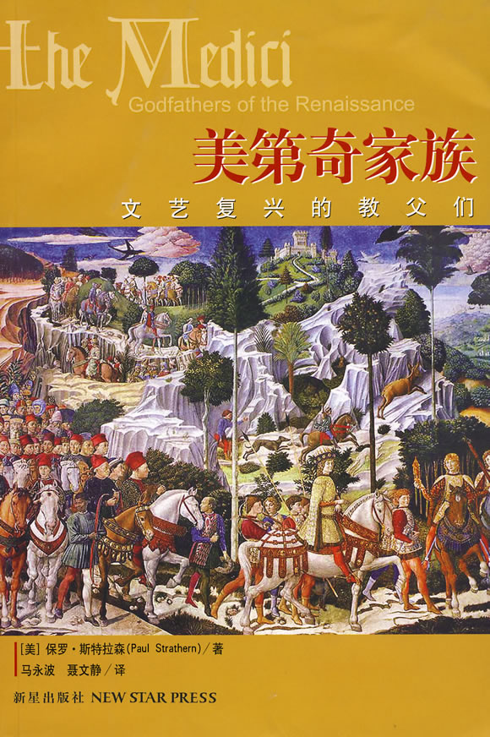
梅狄奇家族资助了许多文学艺术活动，被称为文艺复兴的教父。这个家族出了三位教皇，两位法国王后。没有这个家族，佛罗伦萨的文艺复兴也许是不可想像的。
Notes:
意大利的文艺复兴有很大一部分动力来自于贵族阶层的审美趣味和对奢侈生活的追求

Slide 18
马丁•路德的宗教改革
1、北部欧洲宗教改革的激发因素
2、异端思想的先驱们
3、马丁•路德的宗教之路
4、马丁路德宗教改革的影响

Slide 19
1、北部欧洲宗教改革的激发因素
罗马教会对信仰的亵渎
罗马教会堕落的道德状况
狡诈的南方人对北方人的长期欺压愚弄
罗马教会与日耳曼诸侯们的矛盾

Slide 20
2、异端思想的先驱们
“阿维农之囚”和教会大分裂后，人们对民族宗教的可能性有了最初的意识
一些具有改革思想的神学家批评正统天主教的宗教观点、组织原则和腐化行径
教会权威－－＞圣经权威
罗马教会－－＞民族教会
通过神职人员与上帝交往－－＞通过内心信仰与上帝交往
代表人物：威里克夫、胡斯、艾克哈特、陶勒儿、苏索等

Slide 21
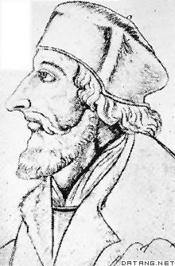
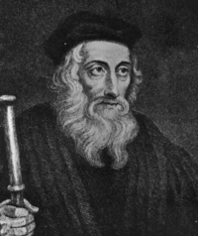
英国的威克里夫和捷克的胡斯（并称为宗教改革的晨星）

Slide 22
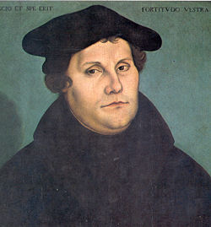
3、马丁•路德的宗教之路
家庭：矿工基督徒
学校：爱尔福特大学（受到唯名论和人文主义熏陶）
转变１：雷击让他成为一名修道士
转变２：神秘主义的启发－－从苦行到信仰
从《95条论纲》(1517)到"宗教改革三大论著"（1520）
从沃尔姆斯帝国会议到瓦特堡隐居

Slide 23
从《95条论纲》(1517)
到"宗教改革三大论著"（1520）
1517：针对赎罪券问题张贴《95条论纲》
1518：与埃克在莱比锡论战，宣称圣经为最高权威
1520：发表“宗教改革三大论著”，与罗马教会公开决裂，并阐明新教原则，成为整个欧洲的改教领袖

Slide 24
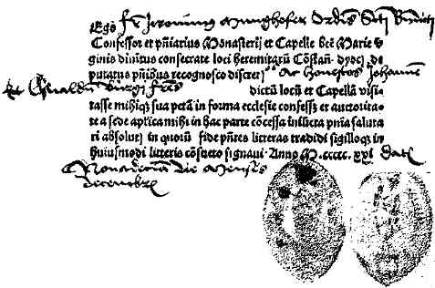
赎罪券
多米尼克修会的台彻尔宣称，无论罪有多重，只要购买了“完全赎罪券”，一切罪过都会得到赦免。这激起了路德的愤怒

Slide 25
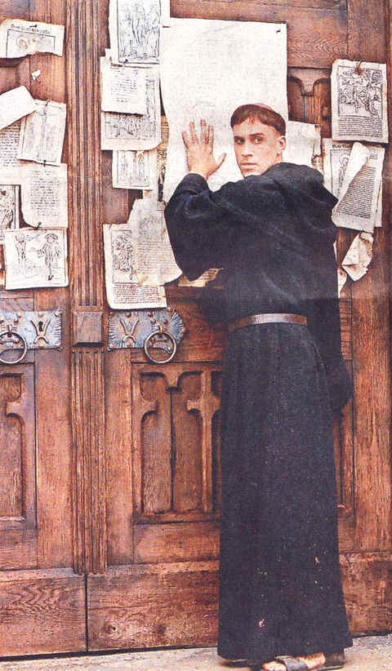
马丁•路德往维滕贝格大教堂门上张贴“欢迎辩论”的“九十五条论纲”。

Slide 26
从沃尔姆斯帝国会议
到瓦特堡隐居
沃尔姆斯帝国会议：“这就是我的立场”
瓦特堡隐居生活：
会议后被帝国通缉
在萨克森选帝侯腓特烈帮助下隐居在瓦特堡
将《圣经》译成德语
关注宗教改革的发展和骑士暴动与农民战争
转向冷静深刻的理论思考
与一位修女结婚并育有五位孩子

Slide 27
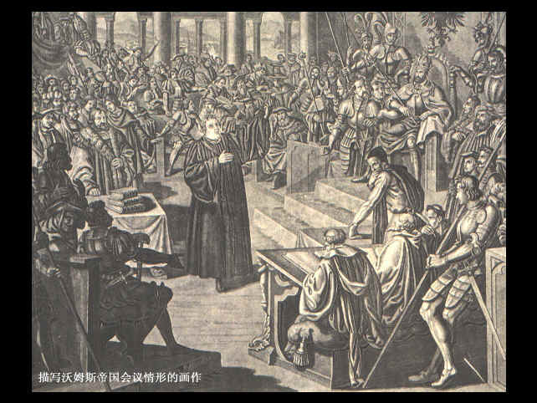
马丁•路德在沃尔姆斯会议上面对神圣罗马帝国皇帝坚持自己立场
Notes:
“这就是我的立场，我只能站在这里”，这句话成为路德的名言

Slide 28
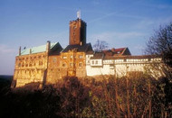
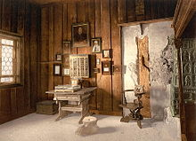
路德住过的瓦特堡

Slide 29
4、马丁•路德宗教改革的影响
本意纯洁教会，结果形成新教，造成教会分裂
“因信称义”表达了平信徒的普遍愿望
“重新发现了宗教”：把宗教基础从天上搬到了人间，从教会搬到了个人的内在体验中，在精神自由的基础上重建宗教

